Slide 1
7 zásad pro vedení online výuky opřených o výzkum

Slide 2
7 zásad pro vedení online výuky
opřených o výzkum
1
2
3
4
5
6
7
ORGANIZACE
MENŠÍ CELKY
ZPĚTNÁ VAZBA
ORIENTACE
KVÍZY
VZTAHY
SEBEPÉČE
10 minut
15 minut a pauza
35 minut, práce ve skupinách, přestávka
5 minut
10 minut
25 minut, centrum aktivit a sdílení, přestávka
15 minut a závěr

Slide 3
Buďme zorganizovaní
1

Slide 4
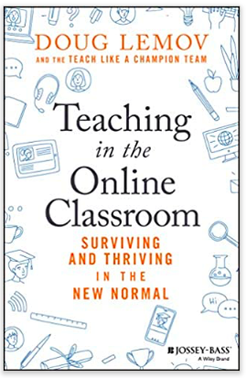
Buďme zorganizovaní
1
aneb adaptace na “New Normal”
Nástroje, přehlednost, rutina
Volím vhodné online nástroje, držím stejnou strukturu zadání, snadná orientace, studenti vědí, jak mě kontaktovat a kdy. Vědí, jak bude lekce probíhat - volná kapacita v pracovní paměti pro učení, ...
03
Cíle a výstupy výuky, definice úspěchu
Procházím plán učiva. Lze zvládnout online? Jak vypadá úspěch? Cvičně si vyplňuji úkoly, které zadávám, ať neztrácím ze zřetele, co po dětech chci
01
02
Asynchronní/synchronní
Do jakého typu výuky přetavím cíle? Asynchr, synchr, synergický model Záleží na předmětu, věku dětí, strategii školy,...

Slide 5
Ukázka: Let’s get organized!
https://www.wiley.com/WileyCDA/Section/id-832183.html

Slide 6
Rozkouskujme hodinu
na menší části
2

Slide 7
Rozkouskujme hodinu na menší části
2
online studium znamená vysoké mentální nasazení. Pracovní paměť je zahlcená a žák dokáže pojmout omezené množství informací
To, co ve třídě trvá 30 minut, by mělo online trvat mnohem méně.
Ideální délka vzdělávacího videa je dle výzkumu z roku 2014 pouhých 6 minut. Po 9 minutách dochází k prudkému poklesu pozornosti.
Dobrým způsobem je střídání krátkých méně a více náročných aktivit a zařazování pravidelných přestávek.

Slide 8
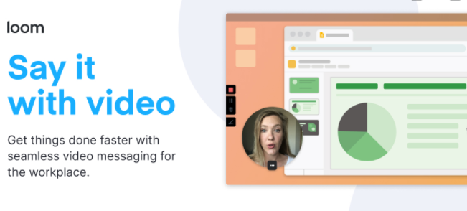
Nástroj: Loom - Káča
PROČ v distanční výuce používat: způsob, jak
personalizovat instrukce, zachovat spojení mezi
vámi a vaší třídou
Příklad využití: nahrávání online hodin; učení s novým nástrojem; instruktážní videa
Link na nástroj: https://loom.com
Případně link na tutorial/best practice: https://www.youtube.com/watch?v=11pfvBNsXkA (v angličtině)

Slide 9
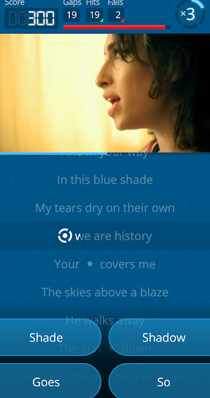
Nástroj: Lyrics training - Terka
PROČ v distanční výuce používat: aktivizace při poslechu autentického materiálu v cizím jazyce, užitečné fráze a vazby, možnost individualizace a gradace, hudba je super
Příklad využití: žáci si vyberou písničku z nabídky (učitelův předvýběr podle gramatického jevu, okruhu slovní zásoby), učitel vytvoří cvičení, kde určí, která slova budou žáci doplňovat
Link na nástroj: https://lyricstraining.com/en
Případně link na tutorial/best practice: https://www.youtube.com/watch?v=de1sF3YRVws (v angličtině)

Slide 10
Pracujme se zpětnou vazbou
3

Slide 11
Pracujme se zpětnou vazbou
3
Žáci učitelů, kteří pravidelně sbírají zpětnou vazbu, mají až 3x lepší výsledky a jsou s výukou více spokojeni, než žáci učitelů, kteří ZV nesbírají
Sběr ZV zde není myšlen pouze z pohledu formativního hodnocení, ale i jako sonda do dalších aspektů práce online. Např., jak se žákům pracuje po technické stránce (máš nějaké technické problémy? Vyhovuje ti současná organizace materiálů v Classroom? Najdeš rychle způsob jak vypracovat a odevzdat úkol?)

Slide 12
Zásada 3: Zpětná vazba - Mirka
Otázky: Jak si dávat vzájemnou zpětnou vazbu na proces výuky obecně a jak v podmínkách distanční výuky? Co a jak hodnotit v podmínkách distanční výuky?
Hledané konkrétní řešení: Sumativní hodnocení práce žáka jako součást zpětné vazby v hodině matematiky v 6. třídě na ZŠ Campanus v podmínkách distanční výuky
Východiska pro hledání odpovědi:
Obecná doporučení: https://www.eduin.cz/wp-content/uploads/2020/06/10_vybranych_principu_formativniho-hodnoceni.pdf; https://nadalku.msmt.cz/cs/15-zasad-on-line-pedagogiky; https://www.edukacnilaborator.cz/wp-content/uploads/2020/03/Infografika-ZV.pdf
Zadání a požadavky vedení ZŠ Campanus
Minivýzkum mezi žáky 6. tříd na ZŠ Campanus

Slide 13
Orientace
4

Slide 14
Usnadněme orientaci
4
Až 80 % našich sdělení je tvořeno gesty, pohyby, výrazem tváře. Na tuto formu komunikace jsme zvyklí jako lidský druh a pomáhá nám v učení.
V momentě, kdy se učitel změní na “čtvereček” v Meetu nebo “hlas za prezentací”, je pro žáky těžké se soustředit a schopnost učit se je ztížená
Při natáčení videa pro asynchronní výuku proto neurovědec Daniel Willingham doporučuje natáčet nejen hlavu, ale stát od obrazovky dál a použít třeba flip na stěně, aby studenti viděli naše gesta
V materiálech se doporučuje používat šipky, naváděcí symboly, vyznačovat ve slidech, kde jsme, čmárat na obrazovku nebo online tabuli, navádět hlasem, atd.

Slide 15
Kvízy pomáhají učení
5

Slide 16
Kvízy pomáhají učení
5
Pravidelné zařazování tzv. “low stakes kvízů” (tedy kvízů, které nejsou na známky a žák nemá strach “ze selhání”) umožňuje vyvolávání učiva (tzv. retrival) a napomáhá k upevňování učiva a jeho přesunutí do dlouhodobé paměti místo zapomenutí
Zařazení kvízů v online výuce podporuje učení v prostředí, kdy může být těžké se soustředit

Slide 17
Nástroj: LearningApps.org - Káča
PROČ v distanční výuce používat: pestrá škála jednoduchých nástrojů pro vytváření vlastních kvízů, které lze připravit během pár minut. Lze zadat buď dětem k vypracování, nebo mohou i děti samy připravit kvíz dle své volby.
Příklad využití: nahrávání online hodin; učení s novým nástrojem; instruktážní videa
Link na nástroj: https://learningapps.org

Slide 18
LearningApps.org
Příklady našich apek vytvořených pod vedením Káči :-)
https://learningapps.org/display?v=pmzgz4k6c20
https://learningapps.org/display?v=pr23xapj320
https://learningapps.org/display?v=pvapkpb4320
https://learningapps.org/display?v=pv2cqhxic20

Slide 19
Investujme do vztahů s žáky
6

Slide 20
Budujme vztahy se studenty
6
vztahy saturující SCARF potřeby, jsou jedním z předpokladů učení. Jak to dělat v online výuce? → Skupinová práce v centru aktivit
Každý sám si přečte rozhovor (https://docs.google.com/document/d/1Ok5ySBevNmc3iwMHFLVcXSZvKakJoZuexxOWxgz4ULk/edit) s Davem Stuartem o budování vztahů se studenty 4 min
Zamyslím se a napíšu si 1-2 momenty z poslední doby (např. měsíc zpátky), o kterých si myslím, že přispěly k posílení vztahu s žákem/žáky. Může jít o konverzaci, reakci na komentář, email, poděkování, cokoliv. 5 min
Momenty sdílíme ve skupině (každý má 1 minutu) 5 min
Každý sám: Zamyslím se, jak mohu ve svých hodinách (ať už synchr nebo asynchr) podpořit můj vztah se žákem v rámci technologie, kterou už používám. Nápady si zapíšu. 5 min
Nápady sdílíme ve skupině (každý má 1 minutu) 5 min. Strážce výstupu nápady zapisuje.
Vrátím se ke svým nápadům. Podívám se, zda je chci nějak doplnit nebo rozšířit a podtrhnu si jeden, který v příštím týdnu vyzkouším. 1 min
VÝSTUPY z centra aktivit na slidech 12-15 ZDE

Slide 21
Pečujme o sebe
7

Slide 22
Pečujme o sebe
7
Reflexe jako nástroj psychohygieny
Technika Pětiprst - Vojta
Palec - palec nahoru, pašáček
Ukazováček - pozor, ukazuju na něco
Prostředníček - Fuck off
Prsteníček - něco laskavého, hezkého, za co jsem hodně vděčný/á
Malíček - nějakou maličkost, která mi vyvstane
Dlaň - něco mám v hrsti, buď to držím v hrsti a nebo mi něco protéká...

Slide 23
Zdroje, nástroje, odkazy:
Článek: 7 zásad vedení online výuky opřených o výzkum
https://www.edutopia.org/article/7-high-impact-evidence-based-tips-online-teaching
Tutorial v ČJ na použití Google Meet Breakout rooms
https://www.youtube.com/watch?v=VEKVkOf3_fQ&fbclid=IwAR1CWnjzHSN72e126JMRq73EgiPQrRHaTvMN-AQIUuaA0wodygp8rIMRKyI
Knížka Douga Lemova Teaching in the Online Classroom: Surviving and Thriving in the New Normal
https://www.amazon.com/Teaching-Online-Classroom-Surviving-Thriving/dp/1119762936/ref=sr_1_1?dchild=1&qid=1604256516&refinements=p_27%3ADoug+Lemov&s=books&sr=1-1&text=Doug+Lemov
Nástroj na čmárání po obrazovce - rozšíření pro Chrome Page Marker
https://chrome.google.com/webstore/detail/page-marker/jfiihjeimjpkpoaekpdpllpaeichkiod?hl=en
Neurovědec Daniel Willingham o tom, proč je distanční výuka náročná z pohledu fungování mozku a co s tím můžeme dělat jako učitelé
https://www.latimes.com/opinion/story/2020-09-18/remote-learning-hard-make-easier
Doporučení od České školní inspekce k distanční výuce (listopad 2020) - je to ok, souhlasí s námi! 😆
https://www.csicr.cz/Csicr/media/Prilohy/PDF_el._publikace/Tematick%C3%A9%20zpr%C3%A1vy/TZ_Zkusenosti-zaku-a-ucitelu-ZS-s-distancni-vyukou-2-pol-2019-2020.pdf

